Slide 1
LA COMPRA PÚBLICA COMO INDUCTORA DEL DESARROLLO LOCAL
Agricultura familiar
Finanpyme
SANTIAGO JURE DOMANICZKY
Director Nacional

Slide 2
AGRICULTURA FAMILIAR

Slide 3
¿QUÉ ES?
Es una modalidad complementaria prevista para la compra de Productos Agropecuarios de la Agricultura Familiar, mediante un proceso más sencillo y menos burocrático.
Actualmente se han reglamentado dos mecanismos, el de la compra directa del productor en el marco de procesos competitivos, y el de la compra indirecta mediante los proveedores de almuerzo escolar.

Slide 4
COORDINACIÓN INTERINSTITUCIONAL
La implementación del mecanismo de compra significó el involucramiento de varias instituciones del Estado, además de la DNCP.
El Ministerio de Agricultura y Ganadería para la selección de los productos, los precios de referencia, la estacionalidad, y el censo de los productores.
La Secretaría Técnica de Planificación como Coordinadora del Programa.
El Ministerio de Educación para la formación de los menús y la micro planificación para las escuelas beneficiarias del almuerzo escolar.
El Ministerio de Salud, para la emisión de orientaciones de buenas prácticas de manipuleo de los alimentos

Slide 5
PROCEDIMIENTO DE LA COMPRA DIRECTA
Definición de productos
Consulta en el listado del MAG (Zona y estimaciones de cantidades por zona)
Difusión del Llamado
Invitación a los interesados en participar con indicación de los precios referenciales, en un formato sencillo.
Evaluación
Son elegibles: Productores individuales u organizaciones que reciben asistencia del MAG.
Adjudicación
Por ítems y abastecimiento simultáneo, mediante órdenes de compra.
Inscripción en el SIPE
La convocante inscribe al productor al registro de proveedores, mediante un registro simplificado
Inspección
La convocante realiza inspecciones aleatorias.
Solo documento de identidad, declaración jurada y carta oferta donde se declara la capacidad de producción y zona.
Presentación de Ofertas
Pagos
Con documentos contables, en un plazo máximo de 30 días.

Slide 6
ALGUNOS DATOS
Cantidad de Entidades que utilizaron el procedimiento
Proveedores beneficiados
Monto global de los contratos por esta modalidad
42 agricultores
8 comités
391 cocineras
19 nutricionistas
6 entidades
para 222 escuelas
USD 1.104.310

Slide 7
BENEFICIOS
Favorece la participación a los productores locales.
Se generan fuentes de trabajo a los pobladores de la zona.
Los recursos financieros quedan en la misma localidad.
Propicia el desarrollo y la consolidación del sector rural.
Permite la inserción de la agricultura familiar en la esfera de las contrataciones del Estado.

Slide 8
LA COMPRA INDIRECTA
Herramienta a implementarse desde noviembre de 2015
Forma parte de la obligación del proveedor adjudicado en contratos de almuerzo escolar, la compra de productos de los agricultores familiares, en un porcentaje mínimo fijado en los PBCs por cada convocante.
Para tener derecho a cobro, el proveedor deberá demostrar que ha cumplido el porcentaje de compra mínimo previsto en las bases.
El pliego estándar incorpora opciones de menús diarios elaborados por el Instituto Nacional de Alimentación y Nutrición y el Ministerio de Educación del Paraguay.

Slide 9
MARCO LEGAL
La modalidad está disponible desde el año 2014, pero posteriormente la normativa sufrió ajustes para optimizarla quedando así vigentes:
El Decreto N° 3000 del 27 de enero de 2015. Por el cual se establece la modalidad complementaria de contratación denominada proceso simplificado
Las Resoluciones DNCP N° 2915 y 3152/2015. Reglamento sobre aplicación de requisitos de calificación de productos de agricultura familiar y Aprobación de Pliegos Estándares para Almuerzo Escolar

Slide 11
ANTECEDENTES
El Estado Paraguayo no siempre está en condiciones de pagar a sus proveedores puntualmente.
Las MIPYMES no tienen la capacidad financiera para soportar estos largos plazos de pago.
Consecuencia: muchas MIPYMES quedan excluidas del sistema de compras públicas.

Slide 12
FINANPYME
¿Qué es?
Es un acuerdo a través del cual la DNCP y el sector financiero privado se unen para apoyar a las MIPYMES proveedoras del Estado.
¿Cómo?
Brindando información que facilita el acceso de las MIPYMES a mecanismos de financiamiento que les permitirán cumplir con un contrato suscripto con alguna Institución Pública.

Slide 13
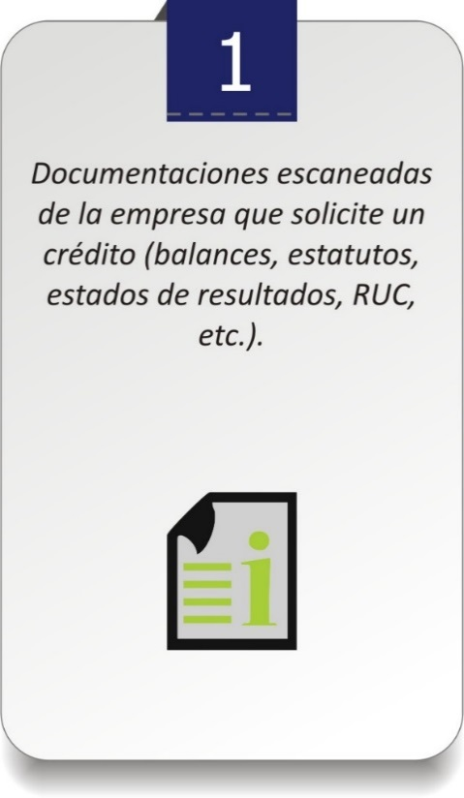
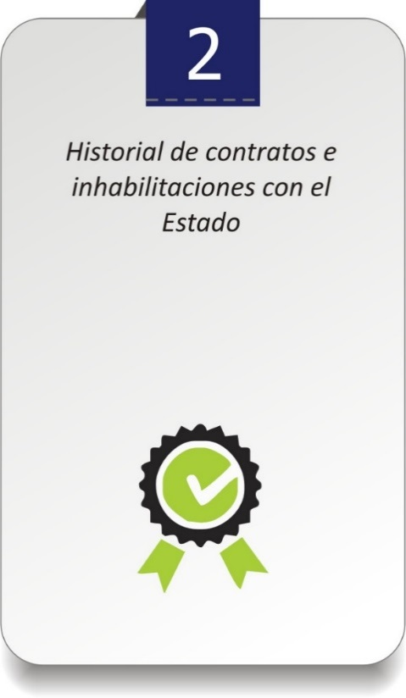
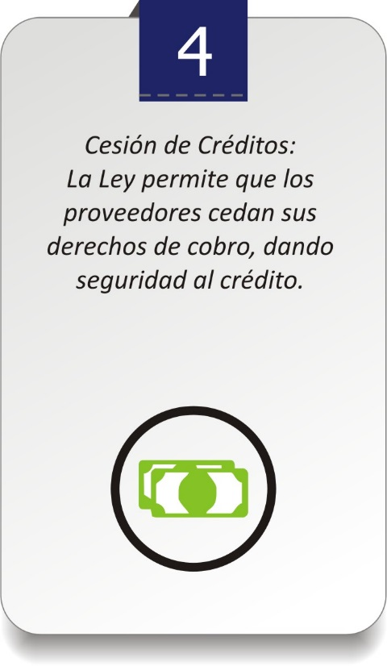
FUNCIONAMIENTO
La DNCP provee de un usuario y contraseña a las entidades financieras para que puedan acceder a su sistema y visualizar:

Slide 14
VENTAJAS
Para las MIPYMES:
Facilita el acceso a créditos.
Incentiva la participación.
Crea nuevas oportunidades de negocios.
Para la DNCP/ESTADO:
Aumenta la competencia en los procesos licitatorios.
Contribuye con la formalización de las MIPYMES.
Contribuye a la confiabilidad del sistema nacional de compras.
Para las Entidades Financieras:
Crea un nuevo segmento de mercado.
Reduce riesgos (acceso a información).
Genera una oportunidad de comunicación/responsabilidad social.

Slide 15
ALGUNOS DATOS
5
Instituciones bancarias/financieras suscribieron los acuerdos
1.663
Proveedores compartieron sus datos a las instituciones financieras
31
Empresas beneficiadas con créditos
USD 1.190.697
Monto global de los créditos

Slide 17
E.E.U.U. 961 c/ Tte. Fariña.
Tel. y Fax 415 – 4000
Asunción, Paraguay

